Slide 1
分子動力学(MD)シミュレーションによる
アスパラギン酸カルボキシル基のsyn/anti 配座の再現性に関する検討
計算構造生物学研究室
宮脇 聖大
Notes:
研究テーマは、「分子動力学シミュレーションによるアスパラギン酸カルボキシル基のsyn/anti配座の再現性に関する検討」です。

Slide 2
・現在行っている研究
量子計算により算出したパラーメータを用いて、DIHEDのV1及びV2の値を変化させての、
ASHのREMD及び二面角の変化によるエネルギー変化の解析
Vocoh = V4(1 + cos4θ) + V3(1 + cos3θ)
+ V2(1 + cos(2θ - 180)) + V1(1 + cos(θ - 180)) → ff14SB
%FLAG DIHEDRAL_FORCE_CONSTANT (ff14SB)
%FORMAT(5E16.8)
1.90000000E+00 2.30000000E+00 1.04600000E+00 3.03000000E-01 3.30000000E-02
1.07000000E-01 1.55555556E-01 8.00000000E-01 0.00000000E+00 8.00000000E-02 (v1)4.48000000E-01 (v2)2.70600000E+00 (v3)4.79000000E-01 (v4)1.13000000E-01 0.00000000E+00
1.19900000E+00 5.75000000E-01 8.00000000E-03 1.99000000E-01 6.88000000E-01
2.97000000E-01 5.90000000E-02 1.05000000E+01
【二面角】
-90°～90° → syn
-180°～-90°, 90°～180°→ anti
Notes:
今回のまとめとしましては、スライドの通りです。
今後行う研究としましては、先行研究及び今後の量子計算に基づき、AMBERにおけるDIHEDのパラメータを変更して、EPtotのエネルギー曲線のフィッティングを行います。さらに、REMDを行いカルボキシル基syn/anti配座の割合がどう変化するか確認を行い、実験値の再現が可能か試行するという流れになるかと考えます。
実験値におけるSyn/antiの配座をシミュレーション上で再現することができれば、今後、より大きな分子量のタンパク質などで、より正確なMDを行うことが可能になるのではないかと考えます。以上です。

Slide 3
・現在行っている研究
量子計算により算出したパラーメータを用いて、DIHEDのV1及びV2の値を変化させての、
ASHのREMD及び二面角の変化によるエネルギー変化の解析
Vocoh = V1(1 + cosθ) + V2(1 + cos(2θ - 180)) → ff99SB, ff03
%FLAG DIHEDRAL_FORCE_CONSTANT (ff99SB, ff03)
%FORMAT(5E16.8)
2.00000000E+00 2.50000000E+00 0.00000000E+00 1.80000000E+00 8.00000000E-01
0.00000000E+00 0.00000000E+00 2.70000000E-01 4.20000000E-01 8.00000000E-01
8.00000000E-02 (v1)1.90000000E+00 (v2)2.30000000E+00 1.04600000E+00 3.03000000E-01
3.30000000E-02 1.07000000E-01 1.55555556E-01 2.00000000E-01 2.00000000E-01
4.00000000E-01 4.48000000E-01 2.70600000E+00 4.79000000E-01 1.13000000E-01
1.19900000E+00 5.75000000E-01 8.00000000E-03 1.99000000E-01 6.88000000E-01
2.97000000E-01 5.90000000E-02 4.50000000E-01 1.58000000E+00 5.50000000E-01
1.05000000E+01 1.10000000E+00
【二面角】
-90°～90° → syn
-180°～-90°, 90°～180°→ anti
Notes:
今回のまとめとしましては、スライドの通りです。
今後行う研究としましては、先行研究及び今後の量子計算に基づき、AMBERにおけるDIHEDのパラメータを変更して、EPtotのエネルギー曲線のフィッティングを行います。さらに、REMDを行いカルボキシル基syn/anti配座の割合がどう変化するか確認を行い、実験値の再現が可能か試行するという流れになるかと考えます。
実験値におけるSyn/antiの配座をシミュレーション上で再現することができれば、今後、より大きな分子量のタンパク質などで、より正確なMDを行うことが可能になるのではないかと考えます。以上です。

Slide 4
量子計算により算出したパラーメータを用いて、ASHのREMD及び二面角の変化によるエネルギー変化の解析
二面角シミュレーションの計算条件
量子計算結果 /misc/qnap01/SOTU15/ymt/AcOH/fitting (131)
力場 | ff99SB, ff14SB, ff03
ツール | Amber
溶媒 | GB-OBC(Ⅱ)
REMD計算条件(初期構造 : syn)
レプリカ数 | 6個
温度 | 300, 373, 465, 579, 722, 900
力場 | ff99SB, ff14SB, ff03
総ステップ数 | 10^7
刻み幅 | 1fs(0.001ps)

Slide 5
量子計算により算出したパラーメータを用いた二面角の変化によるエネルギー変化の解析
Model : MP4
BasisFunction : AUG-cc-pVDZ
1-4EFl : ff14SB
V1 = -0.044
V2 = 2.379
Model : HF
BasisFunction : 6-311G
1-4EFl : ff14SB
V1 = -1.899
V2 = 2.081
量子計算精度が最も高い
量子計算精度が最も低い
Eptot 極大値 : (-82, 17.2315 )
Eptot 極小値 : (10, -3.6843) →最小最大。極小は二つ。Aniti, synの違い
Eptot 極大値 : (-84, 14.5805)
Eptot 極小値 : (10, -7.386)
DIHED 極大値 : (-84, 10.1701)
DIHED 極小値 : (1, -0.15)
DIHED 極大値 : (-89, 7.644 )
DIHED 極小値 : (1, -3.86 )

Slide 6
量子計算により算出したパラーメータを用いたASHのREMD結果
パラメータ変更後ASHのREMD結果
ff14SB | MP4:AUG-cc-pVDZ | HF:6-311G | nagai
Syn | 0.991100 | 1.000000 | 0.9385
Anti | 0.008900 | 0.000000 | 0.0615
error | +-0.006138 | +-0.000000 | +-0.02736
MP4:AUG-cc-pVDZのパラメータでは、nagaiパラメータのものよりも0.05ほど多いsynの割合を算出している。
また、HF:6-311Gでは、全てsynを算出している。このパラメータでは、synを安定化させ過ぎているため、正確なシミュレーションは行えていない。よって、以上の結果からこのパラメータは精度の低いものであると考える。

Slide 7
量子計算により算出したパラーメータを用いて、ASHのREMD、二面角の変化による各力場でのエネルギー変化の解析
Model : HF
BasisFunction : AUG-cc-pVDZ
1-4EFl : ff14SB
V1 = -0.734
V2 = 2.112
Model : MP2
BasisFunction : AUG-cc-pVDZ
1-4EFl : ff14SB
V1 = -0.111
V2 = 2.410
Eptot 極大値 : (-82, 15.9314)
Eptot 極小値 : (10, -5.0688)
Eptot 極大値 : (-82, 17.2175)
Eptot 極小値 : (10, -3.8159)
DIHED 極大値 : (-86, 8.9021 )
DIHED 極小値 : (1, -1.53 )
DIHED 極大値 : (-85, 10.1589)
DIHED 極小値 : (1, -0.284)

Slide 8
量子計算により算出したパラーメータを用いて、ASHのREMD、二面角の変化による各力場でのエネルギー変化の解析
Model : B3LYP
BasisFunction : AUG-cc-pVDZ
1-4EFl : ff14SB
V1 = -0.226
V2 = 2.401
Model : CI
BasisFunction : AUG-cc-pVDZ
1-4EFl : ff14SB
V1 = -0.337
V2 = 2.254
Eptot 極大値 : (-82, 17.0707)
Eptot 極小値 : (10, -4.0449)
Eptot 極大値 : (-82, 16.6565)
Eptot 極小値 : (10, -4.2728)
DIHED 極大値 : (-84, 10.0159)
DIHED 極小値 : (1, -0.514)
DIHED 極大値 : (-85, 9.6066)
DIHED 極小値 : (1, -0.736)

Slide 9
量子計算により算出したパラーメータを用いて、ASHのREMD、二面角の変化による各力場でのエネルギー変化の解析
Model : CCSD(T)
BasisFunction : AUG-cc-pVDZ
1-4EFl : ff14SB
V1 = -0.099
V2 = 2.319
V1 = 0.3075
V2 = 2.3 モデルと基底関数出す
Eptot 極大値 : (-82, 17.0516)
Eptot 極小値 : (10, -3.7965)
Eptot 極大値 : (-82, 17.4703)
Eptot 極小値 : (10, -2.9894)
DIHED 極大値 : (-84, 9.9912)
DIHED 極小値 : (1, -0.26)
DIHED 極大値 : (-84, 10.3955)
DIHED 極小値 : (1, 0.553 )

Slide 10
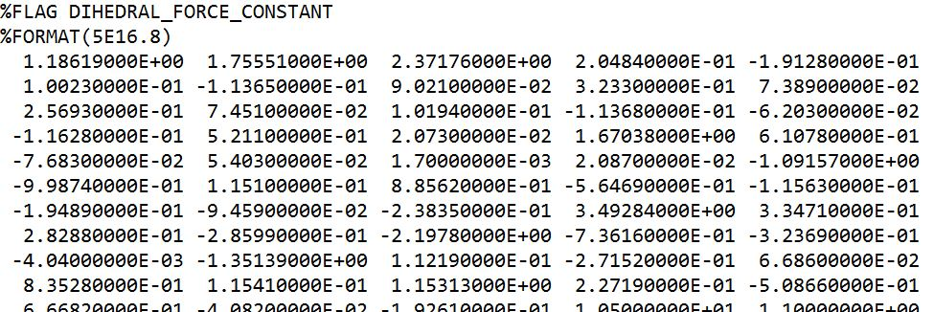
ff14ipqの力場におけるASHのREMD、及び二面角の変化によるエネルギー変化の解析
REMDシミュレーションの計算条件(初期構造 : syn)
ff14ipqにおける力場のパラメータ(.prmtop)
レプリカ数 | 6個
温度 | 300K, 440K, 580K, 720K, 860K, 1000K
力場 | ff14ipq
総ステップ数 | 1000,000
刻み幅 | 1fs
二面角シミュレーションの計算条件
力場 | ff14ipq
ツール | Amber
溶媒 | GB-OBC(Ⅱ)

Slide 11
ff14ipqの力場におけるASHのREMD結果
一残基AspのREMD結果
ave_syn = 0.965800 +-0.018928
ave_anti= 0.034200 +-0.018928
Synの割合が9割以上を占めた。
二面角の変化によるff14ipq力場でのエネルギ－変化の解析結果(GB-OBC)
SynでのEPtpt最小値は、
antiにおける最小値より低い値をとっている。

Slide 12
・2016/12/7までの研究まとめ
量子計算により算出したパラーメータを用いて、ASHのREMD、二面角の変化によるエネルギー変化の解析
最も精度の高いMP4:AUG-cc-pVDZのパラメータでは、nagaiパラメータのものよりも0.05ほど多いsynの割合を算出している。
また、最も精度の低いHF:6-311Gでは、 Eptot, DIHED共に最も小さい極小値を算出しており、 REMD結果より全てsynを算出している。このパラメータでは、synを安定化させ過ぎているため、正確なシミュレーションは行えていないのだと考える。
Notes:
今回のまとめとしましては、スライドの通りです。
今後行う研究としましては、先行研究及び今後の量子計算に基づき、AMBERにおけるDIHEDのパラメータを変更して、EPtotのエネルギー曲線のフィッティングを行います。さらに、REMDを行いカルボキシル基syn/anti配座の割合がどう変化するか確認を行い、実験値の再現が可能か試行するという流れになるかと考えます。
実験値におけるSyn/antiの配座をシミュレーション上で再現することができれば、今後、より大きな分子量のタンパク質などで、より正確なMDを行うことが可能になるのではないかと考えます。以上です。

Slide 13
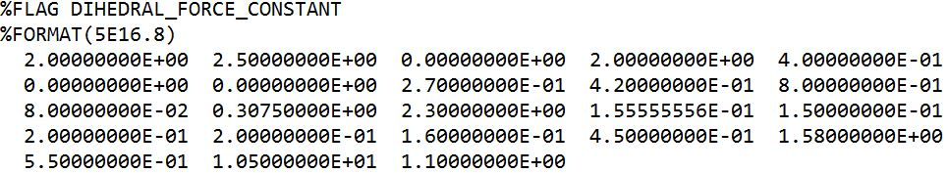

・nagaiパラメータを用いたREMDによる
20残基の酸性条件のポリグルタミン酸のsyn/antiの解析
REMDシミュレーションの計算条件(初期構造 : syn)
レプリカ数 | 22個
温度 | 300K, 314K, 329K, 345K, 361K, 378K, 397K, 416K, …, 763K, 800K
力場 | ff99SB, ff14SB, ff03
総ステップ数 | 10^7
刻み幅 | 1fs(0.001ps)
パラメータ(.prmtop)について
【二面角】
-90°～90° → syn
-180°～-90°, 90°～180°→ anti
1.90000000E+00(変更前) → 0.30750000E+00(変更後)

Slide 14
・nagaiパラメータを用いたREMDによる
20残基の酸性条件のポリグルタミン酸のsyn/antiの解析
パラメータ変更後Poly-GluのREMD結果
prmtop変更後 | ff99SB | ff14SB | ff03
syn | 0.9216
anti | 0.0784
error | 0.0049
ff99SBの力場において、パラメータ変更後のSynの割合は9割以上を占めている。
ff14SB, ff03においても、同様の結果を算出することが予測される。

